Slide 1

REGOLA SULL’ USO DI
CU
QU
O

Slide 2
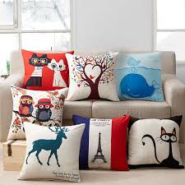
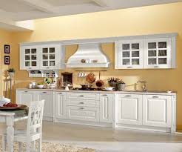
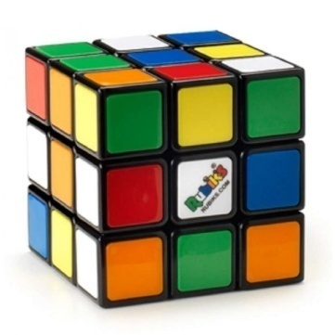
CU + CONSONANTE
CUSCINO
CUCINA
CUBO

Slide 3
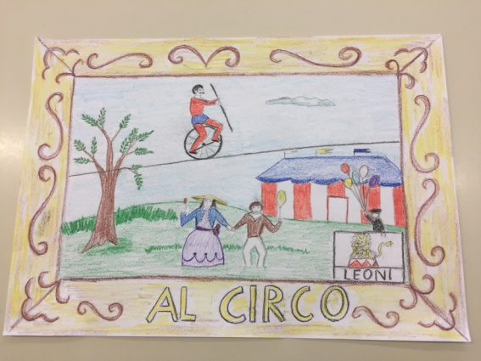

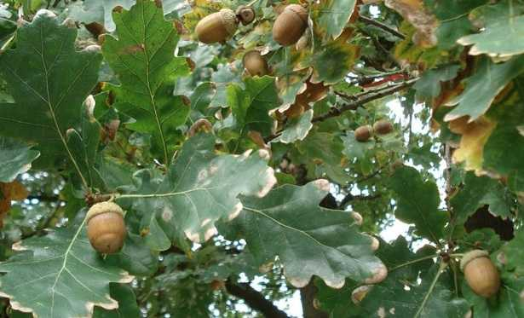
QU + VOCALE
QUADRO
AQUILONE
QUERCIA

Slide 4
ACQUA E DERIVATI
TANTO TANTO TEMPO FA, NEL MONDO DELLE LETTERE, LA PAROLA ACQUA SI SCRIVEVA COSI’: AQUA, MA, STANDO SEMPRE AL FREDDO E ALL’UMIDO, ERA SEMPRE AMMALATA: MAL DI TESTA, RAFFREDDORE, DOLORI DI TUTTE LE SUE LETTERE… ALLORA ANDO’ DA RE ALFABETO E GLI DISSE:- NON POSSO CONTINUARE COSI’! SONO SEMPRE BAGNATA, STARNUTISCO DALLA MATTINA ALLA SERA E DALLA SERA ALLA MATTINA; IL MAL DI TESTA NON MI PASSA MAI! -VA BENE – LE RISPOSE RE ALFABETO – DA OGGI TI DARO’ LA C DI COPERTA, COSI’ POTRAI STARE ALL’UMIDO FINCHE’ VORRAI E PIU’ NON TI AMMALERAI!

Slide 5
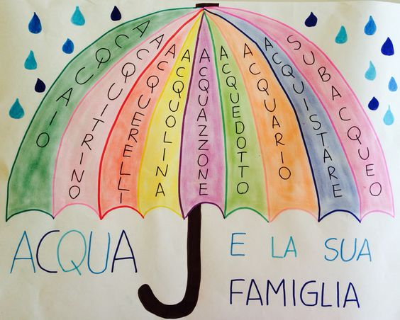
ACQUA
ACQUAIO
ACQUERELLI
ACQUITRINO
ACQU
I
S
T
A
R
E
SUBACQUEO
ACQUEDOTTO
ACQUOLINA
ACQUAZZONE
ACQUARIO

Slide 6
LA FAMIGLIA ACQUA
NONNA ACQUA HA SEI NIPOTI, A TUTTI CERTO MOLTO NOTI.
C’È ACQUARIO PAZZERELLO, PRENDE PESCI, QUESTO E QUELLO. POI SI VEDE ACQUERELLO, CHE DIPINGE ED È MOLTO BELLO.
ACQUEDOTTO VA CON CALMA E PORTA L’ACQUA IN OGNI CASA, MENTRE ACQUAIO STA IN CUCINA E LAVA I PIATTI SERA E MATTINA.
ACQUAZZONE È SPAVENTOSO, QUANDO SCOPPIA IMPETUOSO. LA PIÙ BELLA È ACQUOLINA, CHE NON RESISTE AI DOLCI DI UNA VETRINA.
https://youtu.be/AlgBJfVJohc
https://youtu.be/-8luVx7caTk mela music

Slide 7
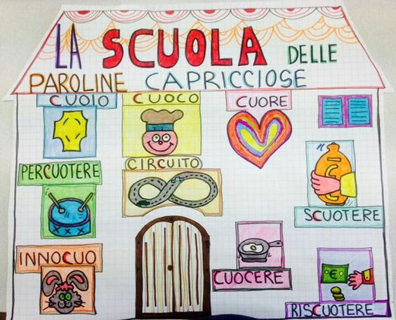
CUOCO
CUOIO
CUORE
SCUOTERE
SCUOLA
ARCUATO
CUOCERE
TACCUINO
INNOCUO
EVACUAZIONE
CIRCUITO
PERCUOTERE
RISCUOTERE

Slide 8
LA TRIBÙ DEGLI INDIANI CU-CU
CONOSCI LA TRIBÙ DEGLI INDIANI CU-CU?
C’È L’INDIANO CUORE
CHE RACCOGLIE LE MORE.
C’È L’INDIANO CUOCO
CHE ACCENDE UN BEL FUOCO.
C’È CUOIO, UN INDIANONE
CHE FA LO STREGONE.
C’È SCUOLA,L’INDIANA
CHE TESSE LA LANA.
CONOSCI LA TRIBÙ DEGLI INDIANI CU-CU?
SE LI SCRIVI CON LA Q RIDE TUTTA LA TRIBÙ
https://youtu.be/vZtjiFa2-4Y

